Slide 1
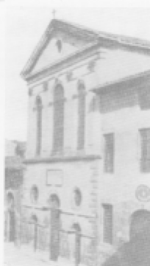
Vicenza, Esterno della chiesa dell’orfanotrofio della Misericordia.

